Slide 1
Univerzitet u Beogradu – Rudarsko-geološki fakultet
organizuje
Promociju „GIS Dana“ u Srbiji
http://gisday.rgf.rs

Slide 2
RUDARSKO
GEOLOŠKI FAKULTET
Beograd, 20. Novembar 2013.
http://gisday.rgf.rs
Intergraph GIS alati
Autor: Mladen Đurković, dipl. inž. geod., VEKOM Geo d.o.o. Beograd

Slide 3
Vekom portfolio

Slide 4
Od Senzora do Interneta

Slide 5
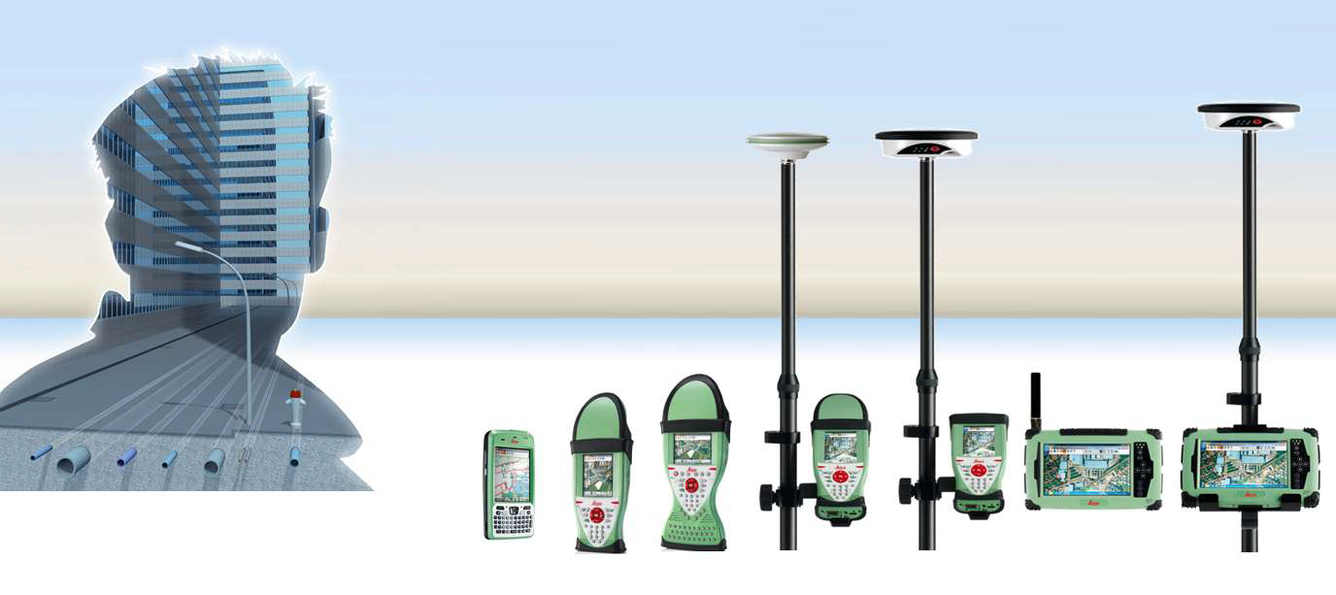
Leica Zeno GIS serija
Visoka tačnost pozicioniranja
Veliki izbor senzora
Nadogradnja
Fleksibilan izbor softvera
Rad u svim uslovima

Slide 6
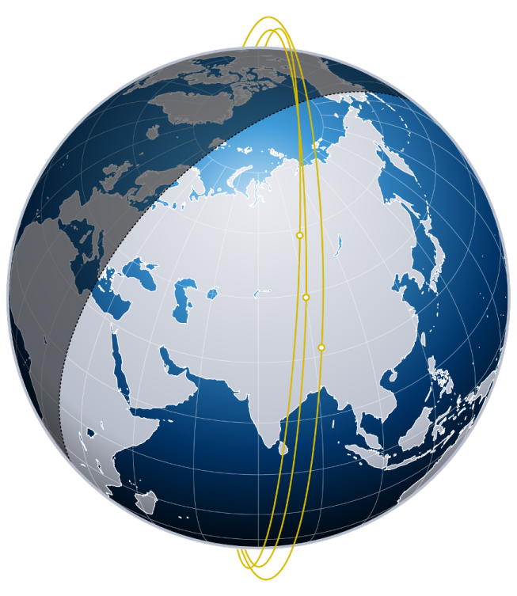
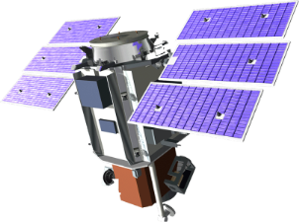
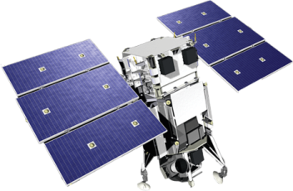
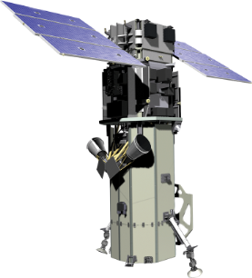
DigitalGlobe konstelacija
Satelitski snimci veoma visoke rezolucije
QuickBird (2001)
Pan + 4 MS
0.67m nadir GSD
WorldView-1 (2007)
Pan only
0.5m nadir GSD
WorldView-2 (2009)
Pan + 8 MS
0.46m nadir GSD

Slide 7
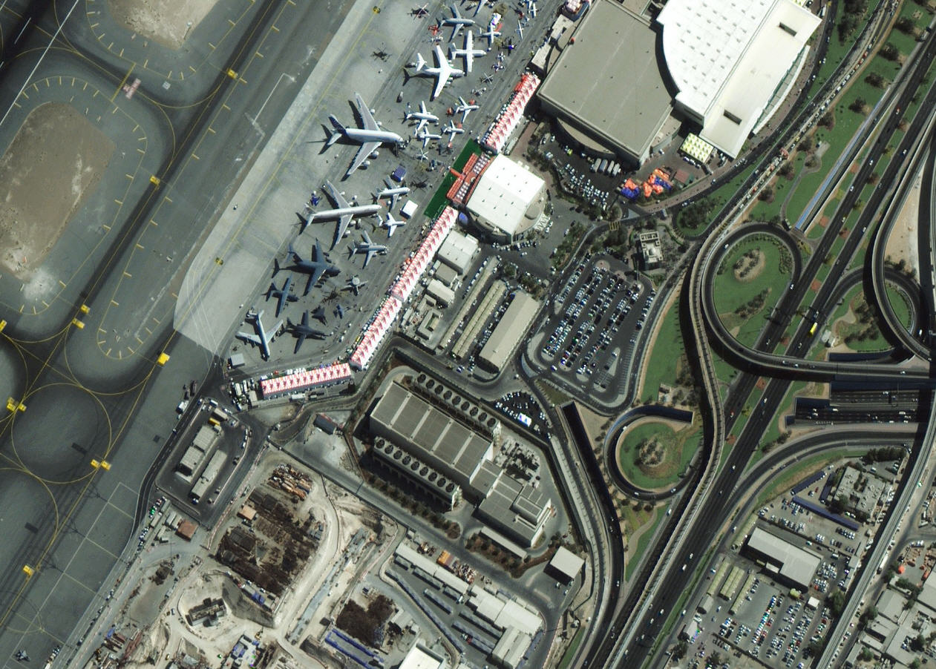
WorldView-2
Natural Color
Pan-sharpened Image
November 15, 2009

Slide 8
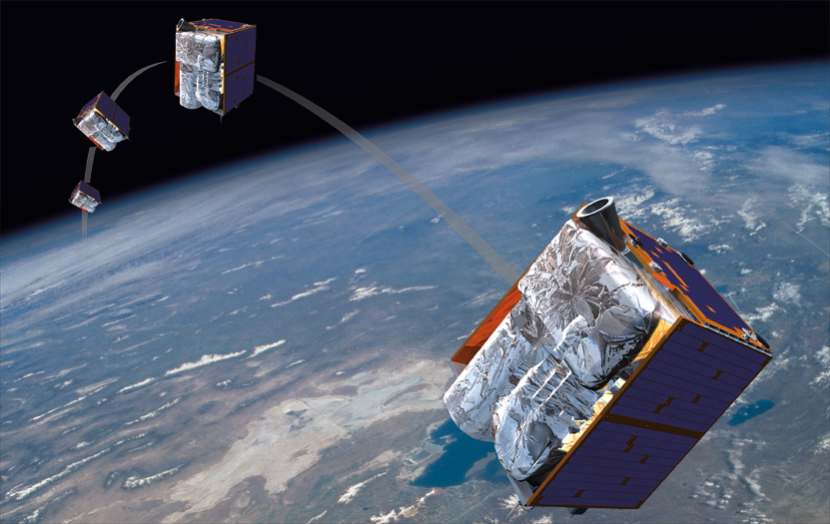
RapidEye konstelacija
Satelitski snimci visoke rezolucije
5 identičnih satelita
Pan + 5 MS
5.0 m GSD
RapidEye Mosaic
3 milijarde km2 u arhivi

Slide 9
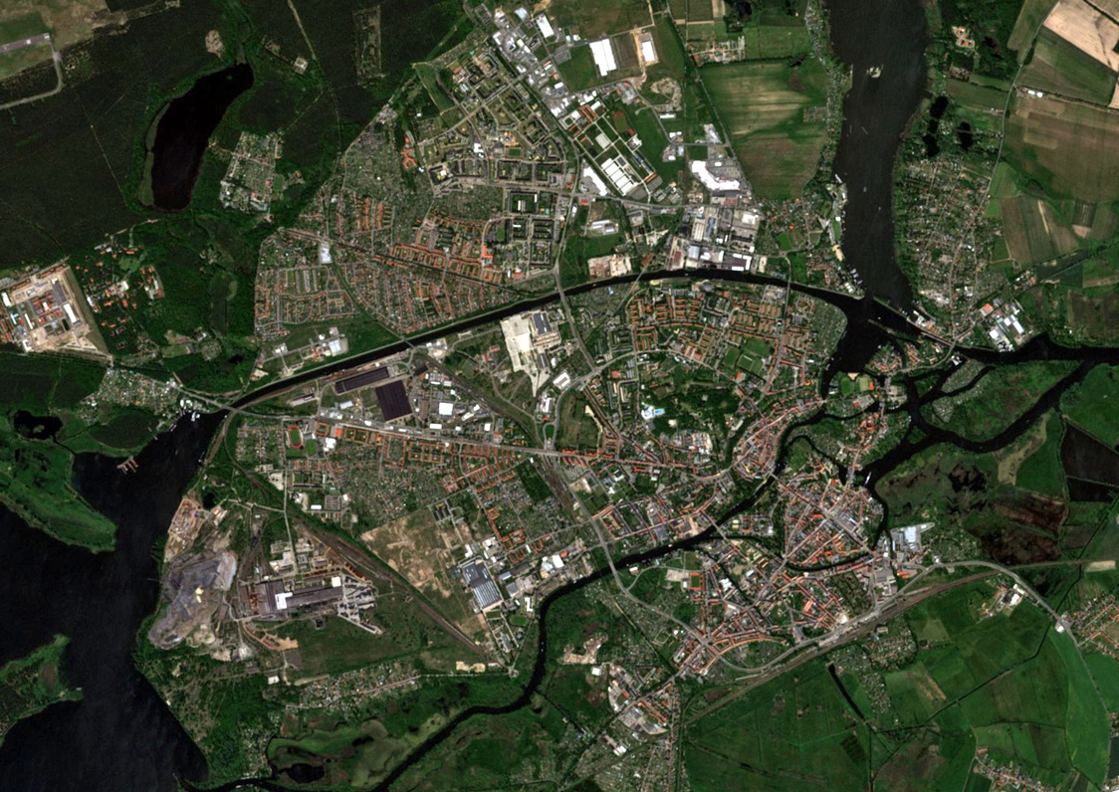
5 m pixel

Slide 10
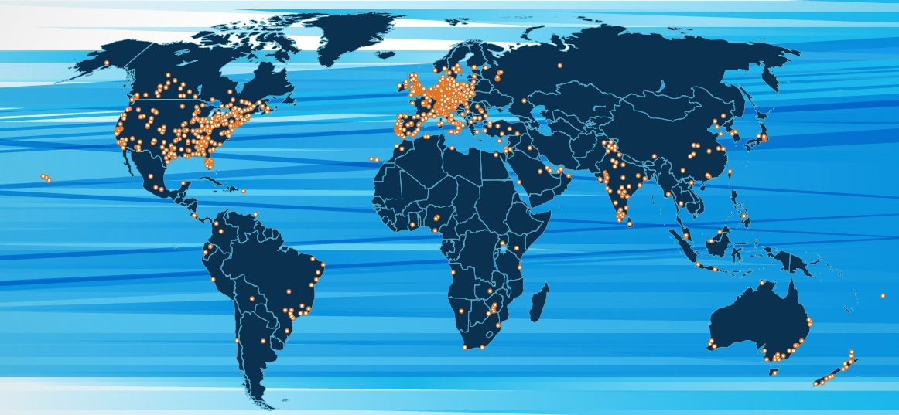
Intergraph
- Više od 4,000 korisnika širom sveta, do sada

Slide 11
Video nadzor
GIS – Daljinska Detekcija
GEOSpatial INTelligence
Javna sigurnost
Infrastruktura Prostornih Podataka
KC.
Poruke
Komunalne usluge
Sigurnost
TopoDB
Akvizicija podataka i procesiranje (Ortofoto, GPS, Merenja na terenu, LiDAR,...)
Kartografija
Dizajn postrojenja

Slide 12
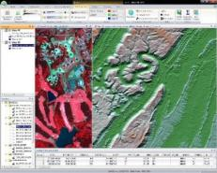
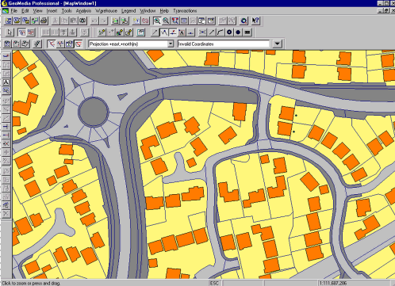
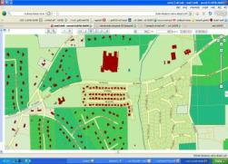
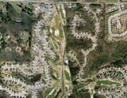
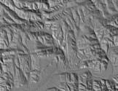
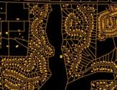
Intergraph Geospatial portfolio
IMAGINE
GeoMedia
Web Client
Upotreba
geoprostornih
podataka
Rast vrednosti podataka
Isporuka podataka
& informacija
Web servisi
WMS
WCS
WFS
WPS
CS-W
ECWP
JPIP
Image X
Geospatial Server
Geospatial Data Management & Delivery Platform
Upravljanje
podacima
Find
Describe
Catalog
Process
Share
Serve
Prikupljanje podataka
Imagery
Elevation
GIS & CAD Files
Notes:
12

Slide 13
Serverska rešenja

Slide 14
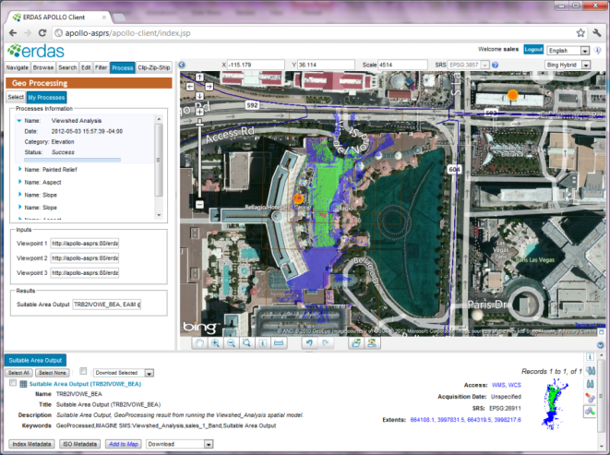
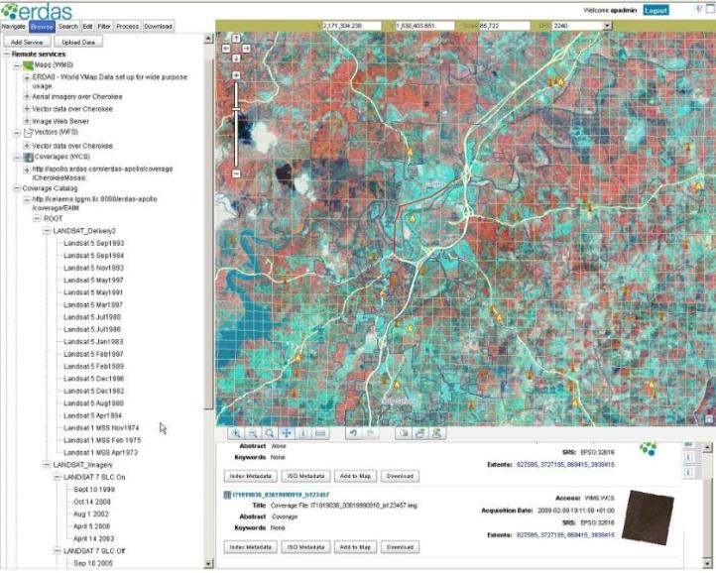
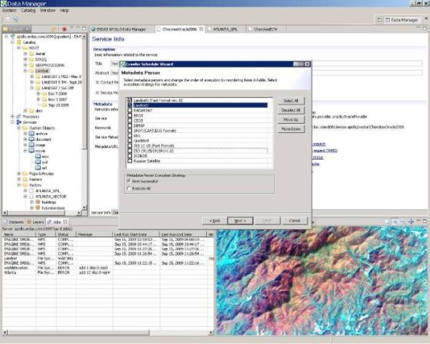
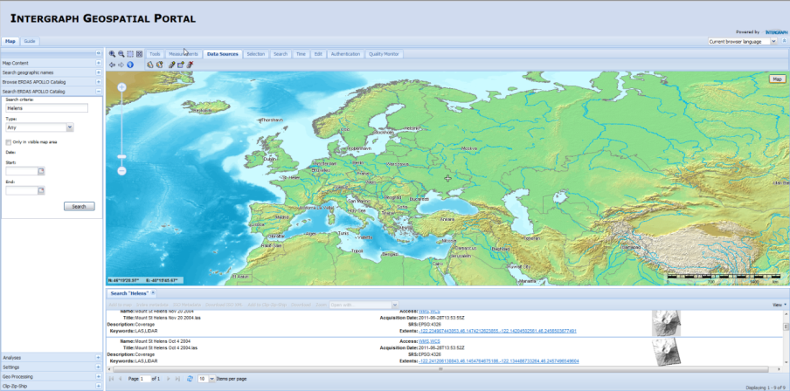
ERDAS Apollo
Distribucija velike količine podataka
Upravljanje podacima
Pronalaženje podataka
Pristup podacima
Katalog podataka
Skalabilno serversko rešenje

Slide 15
Geospatial SDI

Slide 16
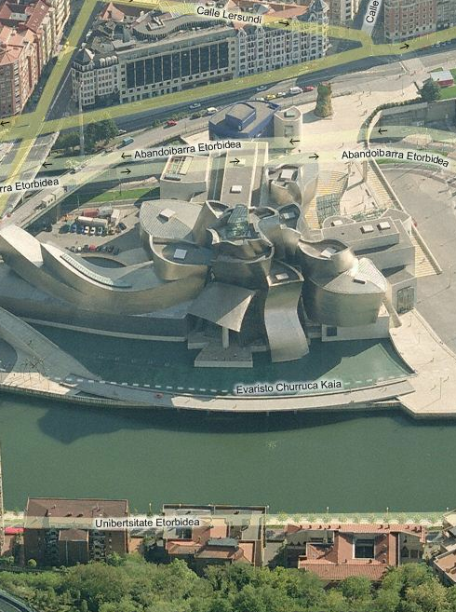
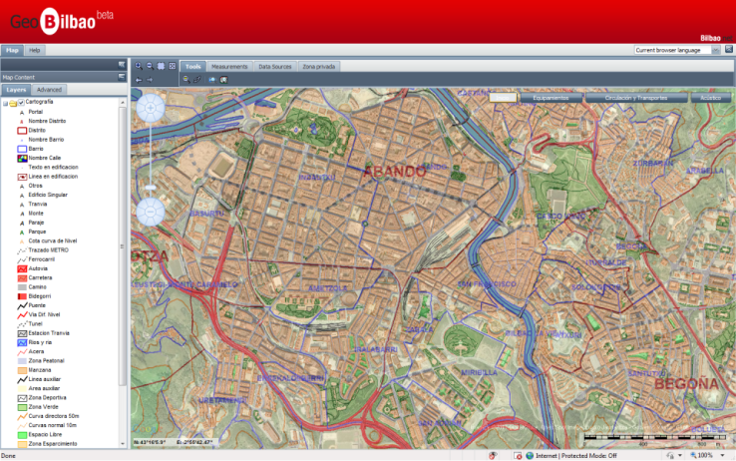
GeoMedia WebMap
Lako kreiranje i razvoj web servisa i web aplikacija
Vizuelizacija, analiza, kreiranje i izmena geografskih informacija
Skalabilno serversko rešenje

Slide 17
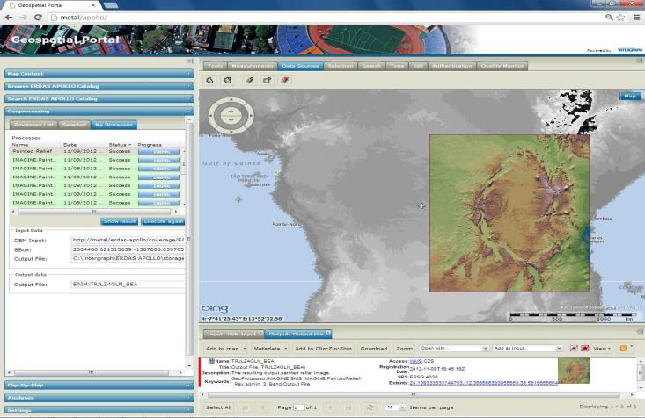
Geospatial Portal
Veb aplikacija za pronalaženje, pregled i upite nad geoprostornim podacima
Jedinstveni web klijent za Intergraph Geospatial serverske proizvode
ISO/OGC usklađenost
INSPIRE servisi za pretragu, prikaz, preuzimanje i transfomacije

Slide 18
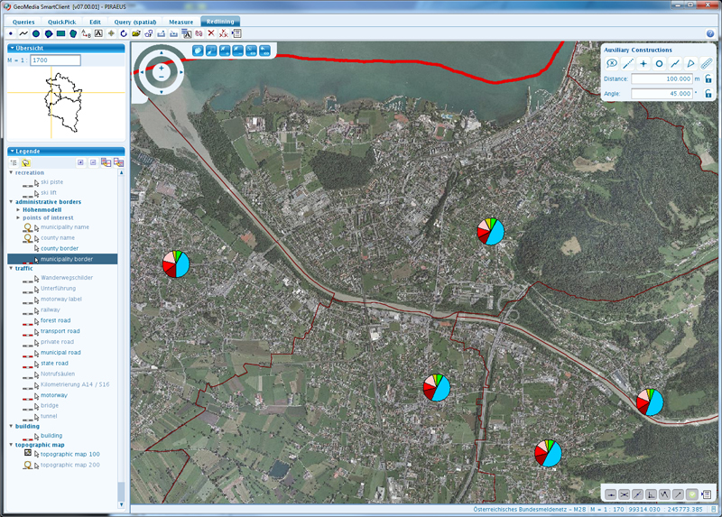
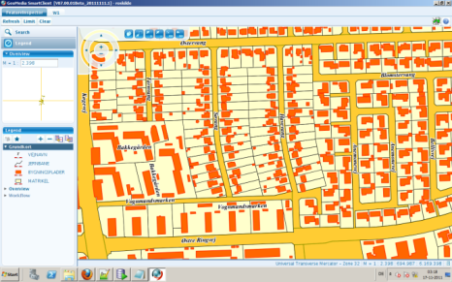
GeoMedia Smart Client
Konfigurisanje radnih procesa
Jednostavan interfejs
Upravljanje korisnicima i podacima
Isplativa investicija
Jednostavna instalacija i podrška

Slide 19
Desktop rešenja

Slide 20
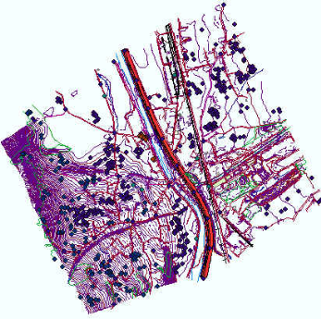
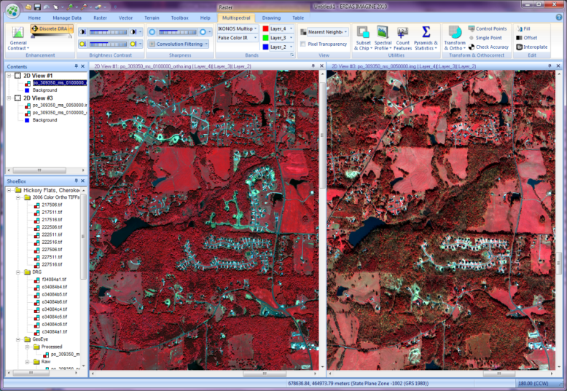
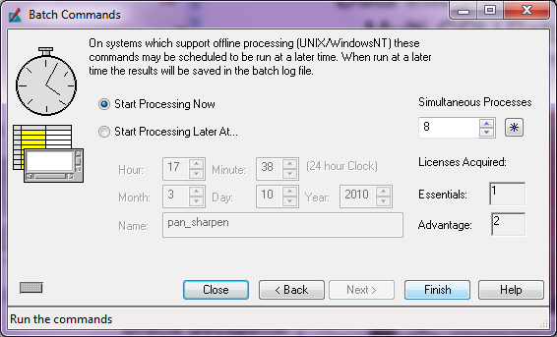
ADRG
ADRI
ANT (ERDAS 7.x)
Annotation (.ovr)
Annotation To DXF
Arc Coverage
ARCGEN
ArcGIS Geodatabase (.gbd)
Arc/Info & Space Imaging BIL (.bil)
Arc/Info & Space Imaging BIP (.bip)
Arc/Info & Space Imaging BSQ (.bsq)
Arc_Interchange to Coverage
Arc_Interchange to Grid
AOI (Area of Interest) (.aoi)
ASCII Raster
ASCII To Point Annotation
ASCII To Point Coverage
ASRP
ASTER EOS HDF Format
AVHRR (Dundee Format)
AVHRR (NOAA KLM)
AVHRR (NOAA)
AVHRR (Sharp)
AVIRIS
BMP (.bmp)
CADRG (Compressed ADRG)
CIB (Controlled Image Base)
Coverage to Arc_Interchange
Coverage to DXF
DAEDALUS
DEM (SDTS)
DEM (USGS)
DFAD
DGN (Intergraph IGDS)
DIG (ERDAS 7.x)
DLG
DOQ
DOQ(JPEG)
DOQ (Keyword Header)
DPPDB
DTED (Level 1 & 2)
DXF To Annotation
DXF To Coverage
ENVI (.hdr)
ERDAS 7.5 GIS
ERDAS 7.5 LAN
ER Mapper
ERS (all formats*)
ETAK
FIT (.fit)
Generic Binary
GeoTIFF
GIF (.gif)
GIS (ERDAS 7.x) (.gis)
GLT Session (.glt)
GRASS
GRD (Surfer:ASCII/Binary)
GRID
GRID Stack (.stk)
GRID Stack 7.x
Grid to Arc_Interchange
HDF (See MODIS, ASTER, TM Landsat-7)
HYDICE (.cub)
Hyperion (.I1_bs)
IGDS (Intergraph .dgn File)
IGES
IKONOS Metadata to OrthoBASE Block
IMAGINE (.img)
Intergraph CCITT Group 4 (.cit)
Intergraph COT (.cot)
IRS-1C/1D (EOSAT & EUROMAP)
IRS-1C/1D (Super Structured Format)
JFIF (JPEG)
LAN (ERDAS 7.x) (.lan)
Landsat (See TM Landsat)
Landsat-7 (See TM Landsat-7)
Map Composition (.map)
MIF/MID
MrSID
MODIS EOS HDF Format
MultiGen OpenFlight FLT
MSS Landsat
NASDA CEOS
NITF
NITF/NSIF to ERDAS Map
NLAPS
PATB to ERDAS Block File
PCX
PNG (.png)
RAW
RADARSAT (all formats*)
Raster Product Format
RPF (Cell, Frame, Overview, TOC)
RPF Legend or Overview
SDE Raster (.sdi)
SDE Vector Layer (.sdv)
SDTS (Vector)
SDTS Raster
SOCET SET Grid
SOCET SET Support
SOCET SET TIN
SPOT (CAP/SPIM)
SPOT CCRS
SPOT Fast Format
SPOT (GeoSpot)1
SPOT (NASDA CAP)
SPOT SICORP MetroView
SeaWiFS HDF Format
SeaWiFS L1B and L2B (OrbView)
Shapefile
Sun Raster
Surfer Grid
Terramodel TIN
TIFF
TIGER
TIN
TM Landsat ACRES Fast Format
TM Landsat ACRES Standard Format
TM Landsat EOSAT Fast Format
TM Landsat EOSAT Standard Format
TM Landsat ESA Fast Format
TM Landsat ESA Standard Format
TM Landsat IRS Fast Format
TM Landsat IRS Standard Format
TM Landsat RADARSAT Fast Format
TM Landsat RADARSAT Standard Format
TM Landsat-7 Eurimage CEOS (Multispectral)
TM Landsat-7 Eurimage CEOS (Panchromatic)
TM Landsat-7 Fast L7A ACRES
TM Landsat-7 Fast L7A EROS
TM Landsat-7 Fast L7A Eurimage
TM Landsat 7 HDF Format
USGS DEM
USRP
View (.vue)
VirtualGIS TIN Mesh
VirtualGIS TIN World
Virtual Mosaic (.vmc)
Virtual Stack (.vsk)
VPF
ENVI (.hdr)
ERDAS Imagine?
Brz prikaz
Integracija i razmena podataka
Višeprocesorsko odloženo ili distribuirano procesiranje
IMPORT
formats
ESRI Geodatabase podrška
Oracle Geospatial
CAD

Slide 21
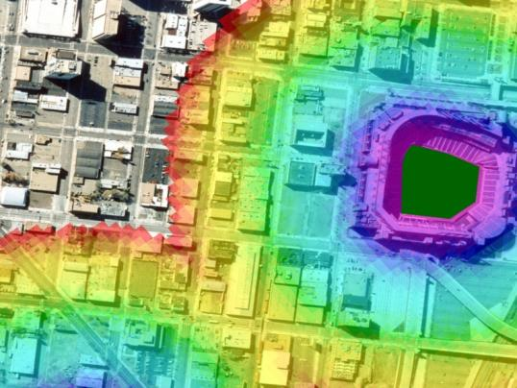
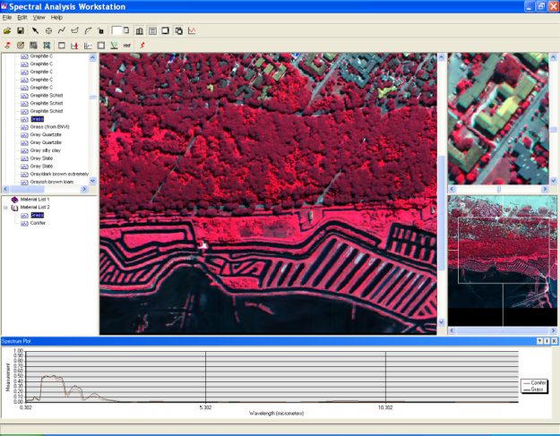
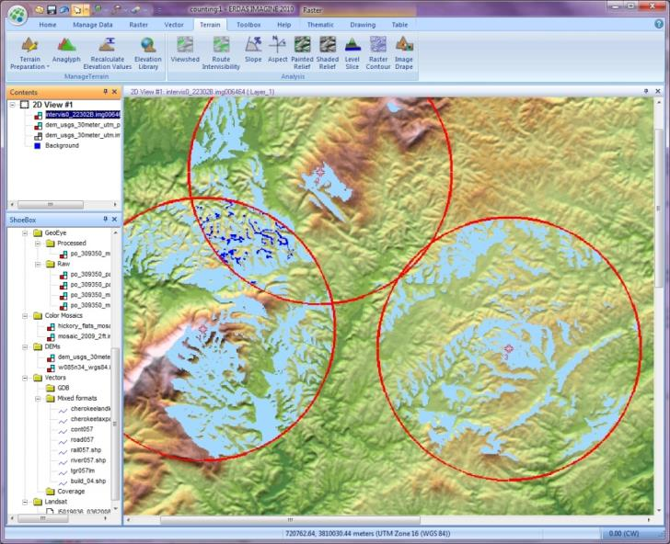
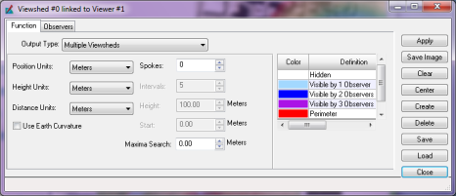
Analiza
Klasifikacija snimaka
Vegetacioni i mineralni indeksi
Poboljšanje snimka
Detekcija promena
Modelovanje
Automatska ekstrakcija objekata
Pan sharpening...
Georeferenciranje

Slide 22
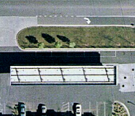
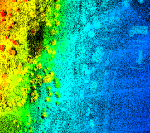
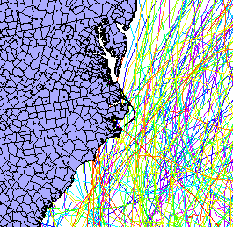
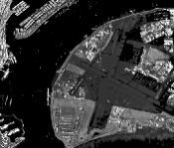
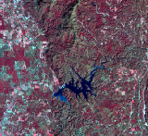
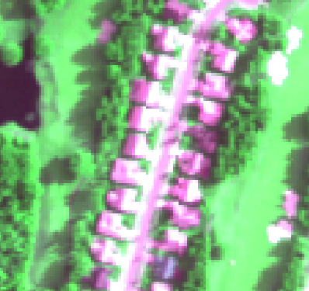
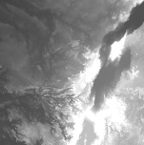
Sirovi podaci u inteligentne podatke
Avio snimci
Oblak tačaka
Vektor
Termal
Radar
Satelitski snimci
Hiperspektralni
Visine

Slide 23
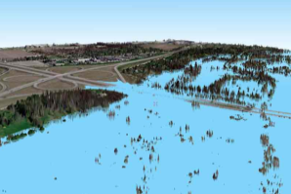
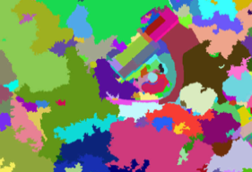
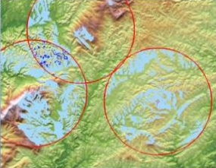
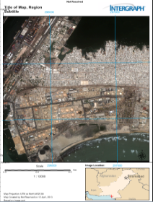
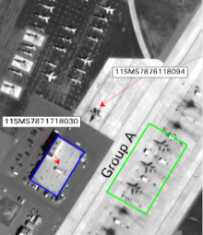
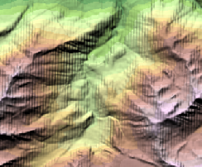
Inteligentni podaci u korisne informacije
Vizualizacija
Klasifikacija
Analiza
Merenje
Mape
Poboljšanje

Slide 24
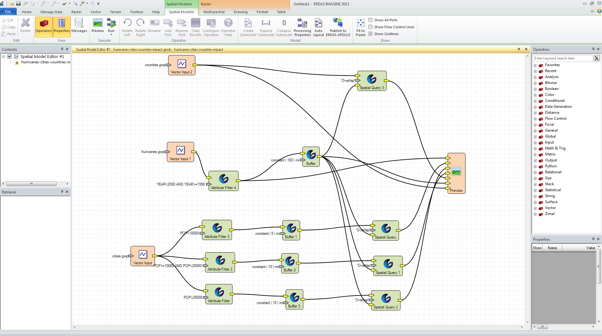
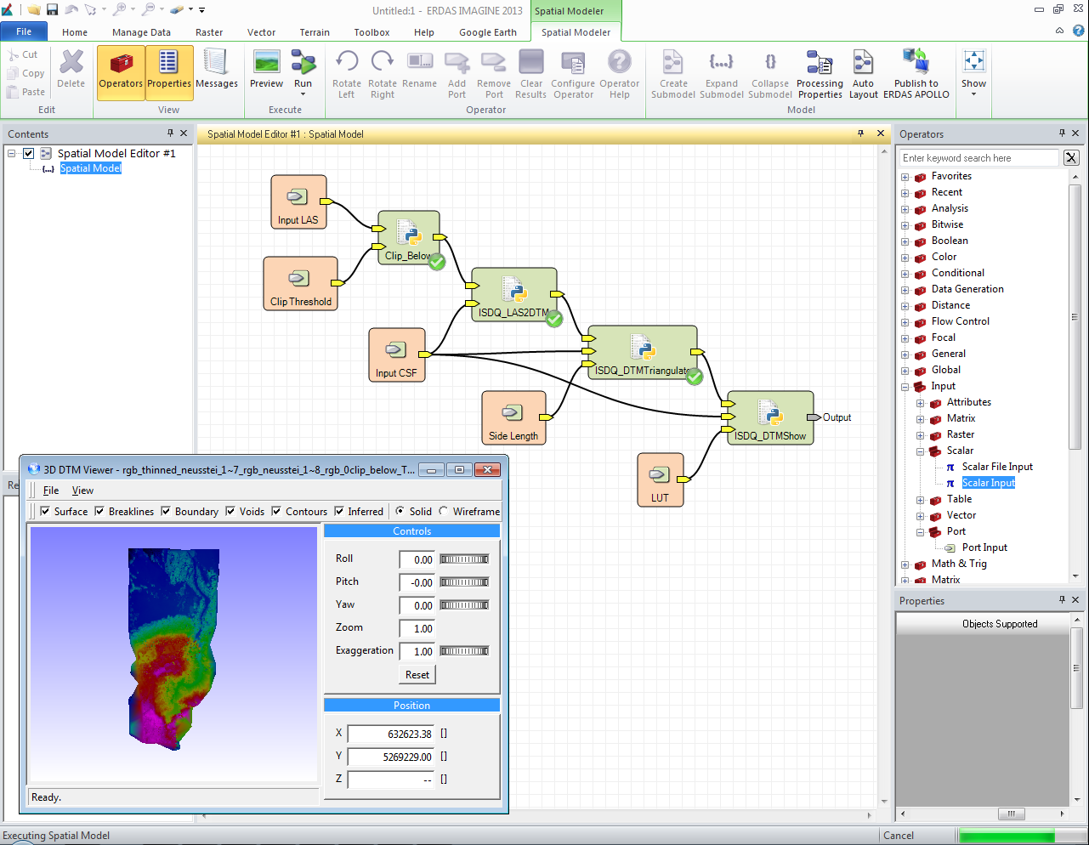
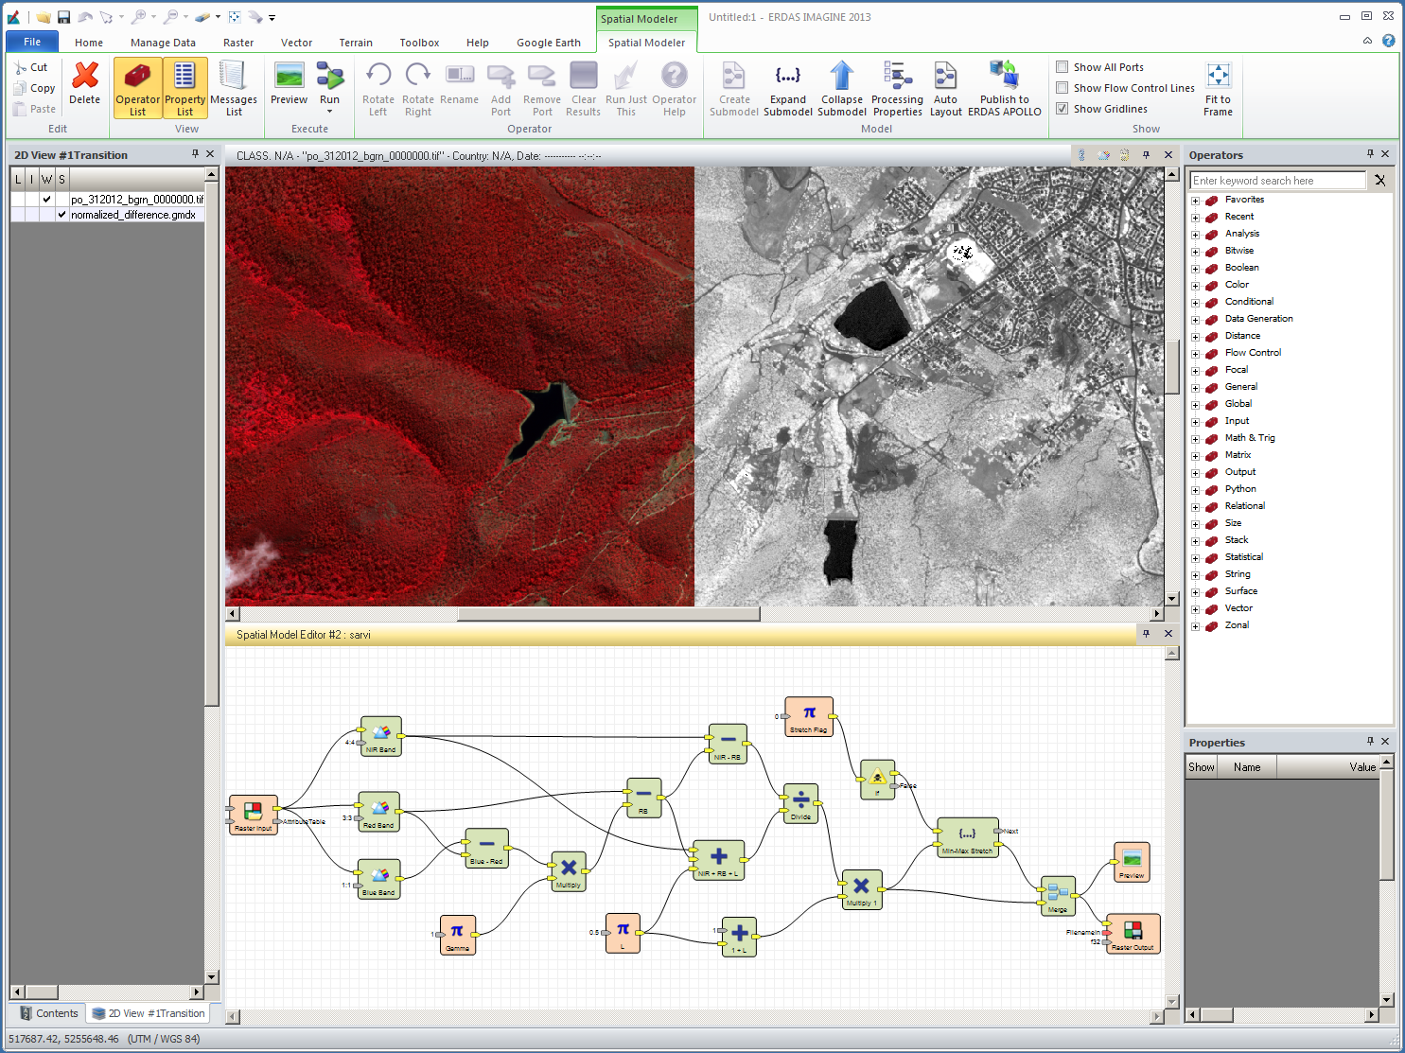
Spatial Modeler
GeoMedia Vector i Grid operatori
Publikovanje procesa kroz ERDAS APOLLO
Pregled modela realnom vremenu

Slide 25
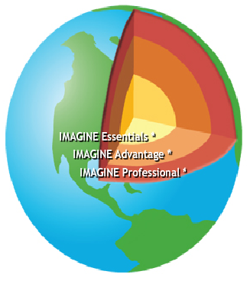
ERDAS IMAGINE moduli
IMAGINE Objective
IMAGINE AutoSync
IMAGINE VirtualGIS
IMAGINE Radar Mapping Suite
IMAGINE DeltaCue
IMAGINE Feature Interoperability
IMAGINE Vector
IMAGINE Easytrace
Stereo Analyst for ERDAS IMAGINE
IMAGINE Defense Productivity Module

Slide 26
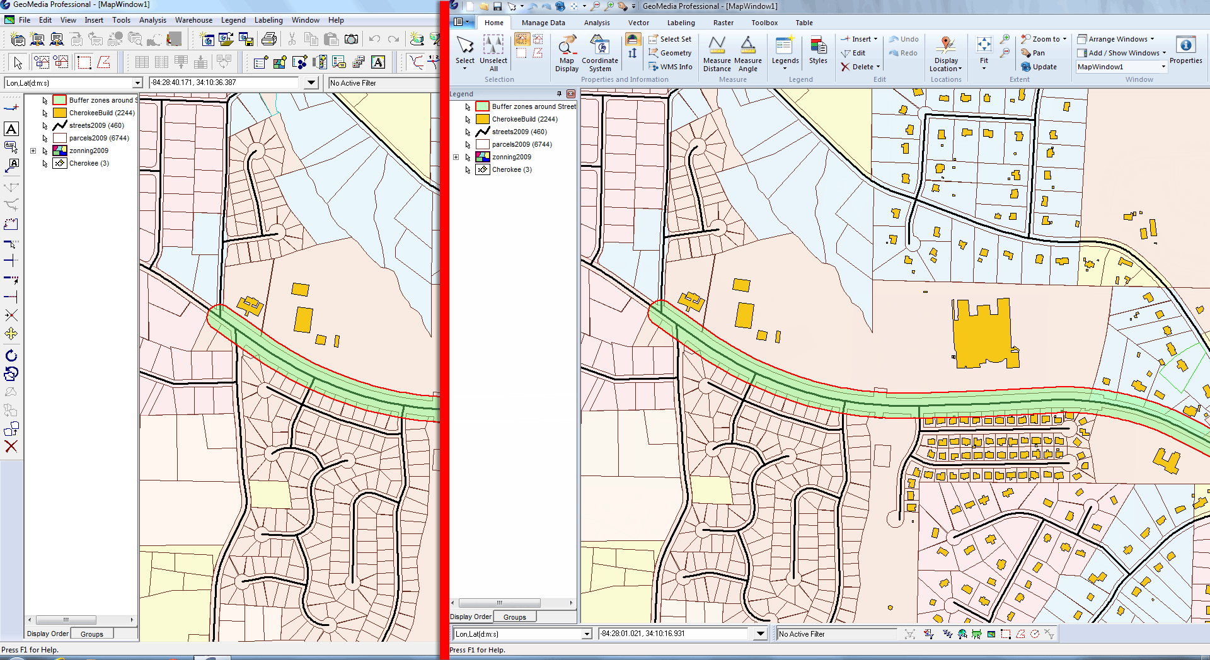
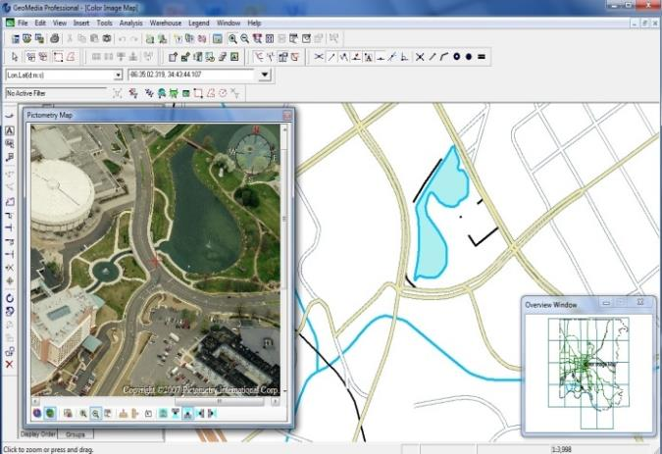
Geomedia
Otvoreno i proširivo geoprostorno okruženje za pristup, prikazivanje, prikupljanje, editovanje i analizu podataka iz različitih izvora i različitih formata
Kome je namenjen?
Nacionalne, državne i lokalne vladine organizacije, komunalne službe, saobraćajne organizacije, odbrambene i vojne agencije, nacionalne agencije za katastar

Slide 27
Pristup podacima

Slide 28
GeoMedia nivoi proizvoda
Transportation Manager
Maping
Manager
GeoMedia Professional
GeoMedia Advantage
GeoMedia 3D
GeoMedia Database Manager
GeoMedia Essentials

Slide 29
Kompletno rešenje
Prikupljanje GIS podataka – Leica GNSS/GIS terenski uređaji
Infrastruktura za precizno pozicioniranje – AGROS GNSS Mreža
LiDAR i aerofotogrametrijski sistemi – Leica Geosystems
Satelitski snimci – EUSI & RapidEye
Obrada, analiza i prezentacija podataka – Intergraph
Hvala na pažnji

